Slide 1

Lasha Tavlalashvili
Notes:
Hibernate ORM არის უფასო Object–relational mapping-ის ინსტრუმენტი ჯავას დაპროგრამების ენისთვის. ანუ ეს არის ფრეიმვორკი რომელიც საშუალებას გვაძლევს მაპინგი გავაკეთოთ ობიექტზე ორიენტირებული დომეინ მოდელის რელაციურ მონაცემთა ბაზაზე. ის პრინციპით ჰგავს C#-ის Entity Framework ფრეიმვორკს.

Slide 2

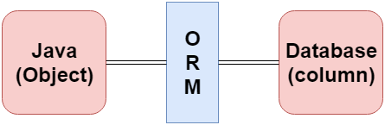
What Is ORM?
Notes:
სანამ ვისაუბრებთ იმაზე, თუ რა არის Object-Relational-Mapper (Hibernate ამ შემთხვევაში), უმჯობესი იქნება ჯერ ვისაუბროთ Object-Relational-Mapping-ის შესახებ.
Object-Relational-Mapping არის იმის შესაძლებლობა დავწეროთ როგორც მარტივი ასევე რთული ქუერები,, თქვენი სასურველი ობიექტზე ორიენტირებული პროგრამირების ენის საშუალებით.
ანუ მოკლედ რომ ვთქვათ, ჩვენ ვცდილობთ ვიმუშაოთ ჩვენს მონაცემთა ბაზასთან SQL– ის ნაცვლად, ჩვენი არჩეული ენის გამოყენებით.

Slide 3
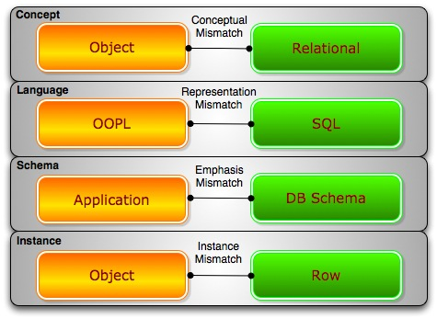
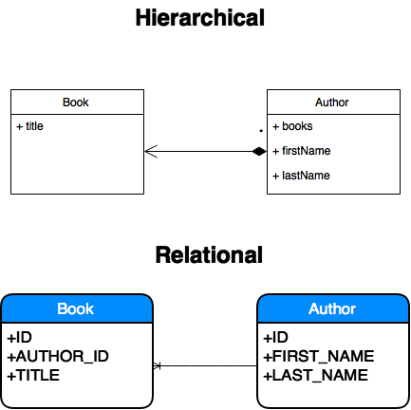
Object–Relational Impedance Mismatch
Notes:
Hibernate თავს ართმევს object–relational impedance შეუსაბამობას. ანუ ეს არის ისეთი შემთხვევა როდესაც ბაზასა და პროგრამულ მხარეს შორის მოდელების სქემა, ატრიბუტები ან მონაცემა ტიპები არ ემთხვევა და ის მათ ამუშავებს პირდაპირი ჩანაცვლებით და მაღალი დონის ობიექტზე სამუშაო ფუნქციებით.

Slide 4
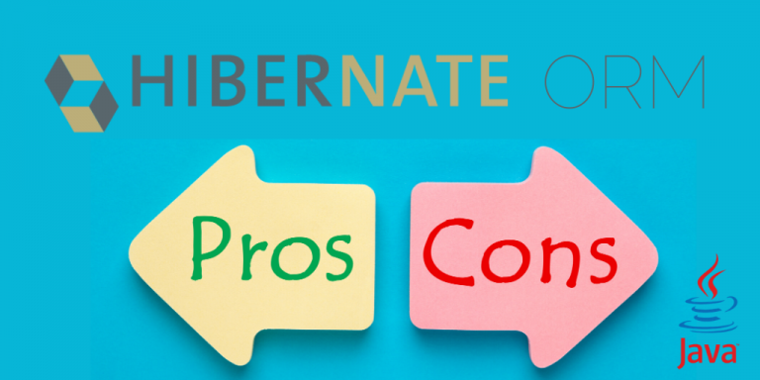
Notes:
ახლა ვისაუბროთ ჰიბერნეითის დადებით და უარყოფით მხარეებზე.

Slide 5

Pros
Object-Oriented interface
Identity
Java Persistence Provider
Automatic SQL generation and enhanced fetching strategies
Scalability
Reliable
Notes:
პირველი Hibernate ORM საშუალებას გაძლევთ შეიმუშაოთ ობიექტზე ორიენტირებული მუდმივი კლასები ყველა ცნობილი ფუნქციონირებით, როგორიცაა პოლიმორფიზმი, მემკვიდრეობა და ასოციაცია. ORM არ საჭიროებს SQL ინტერფეისებს და საშუალებას აძლევს ყველა კლასს იყოს მუდმივი.
მეორე Identity ურთიერთდამოკიდებულების მონაცემთა ბაზები განსაზღვრავს 'იგივეობის' ერთ მეთოდს. პროგრამის ენები, როგორიცაა Java, საშუალებას გაძლევთ განსაზღვროთ როგორც ობიექტის იდენტურობა სიტყვაზე JohnA == JohnB, ასევე ობიექტის თანასწორობა JohnA.equals (JohnB).
საკუთარი API- ს გარდა, Hibernate ORM ასევე არის Java Persistence API- ის იმპლემენტაცია, რომელიც ასევე ცნობილია როგორც JPA სპეციფიკაცია. ამ API შეგიძლიათ გამოიყენოთ SE პროგრამებში, OSGI კონტეინერებში და ა.შ.
Hibernate ასევე მხარს უჭერს fetch-ის რამდენიმე სტრატეგიას, ოპტიმისტურ დაბლოკვას ავტომატური ვერსიით და დროის stamping-ის. Hibernate ORM– ს არ სჭირდება უნიკალური ველები ან მონაცემთა ბაზის ახალი ცხრილები, ის ჩვეულებრივ ქმნის SQL– ს სისტემის ინიციალიზაციისას და არა მუშაობის დროს, დროს
Scalability. Hibernate ORM მხარს უჭერს სერვერების კლასტერებს და მათი განხორციელება შესაძლებელია მაღალ ხელმისაწვდომ ინფრასტრუქტურაზე.
სანდოობა. ის უზრუნველყოფს სტაბილურობასა და ხარისხს და მას ათასობით ჯავის ინჟინერი იყენებს მთელს მსოფლიოში.

Slide 6

Cons
Low performance for complex database structure and complex queries
Still requires manual optimization work
Data Exploration
Using ORM doesn’t mean that you don’t need to optimize your database
Notes:
პირველი არის დაბალი ეფექტურობა მონაცემთა ბაზის რთული სტრუქტურისა და რთული მოთხოვნებისთვის.
ის მაინც საჭიროებს სამუშაოს ხელით ოპტიმიზაციას. Hibernate დაგიწერს მოთხოვნებს, მაგრამ ის ვერ უმკლავდება ყველაფერს, რაც გჭირდებათ თქვენი მონაცემთა ბაზების ოპტიმიზაციისთვის. მაგალითად, თქვენ მაინც უნდა გადაწყვიტოთ რომელი ინდექსები შექმნათ თქვენი SQL მოთხოვნების ოპტიმიზაციისთვის.
მონაცემთა ბაზებთან მუშაობისას, თქვენ ნავიგაციას უკეთებთ მონაცემებს SQL– ის გამოყენებით, ამასთან, Java– ს და Hibernate– ის გამოყენებისას, თქვენ ნავიგაციობთ კლასებისა და ობიექტების გამოყენებით. ეს მეთოდი ძალიან სასარგებლოა დეველოპერებისთვის, თუმცა, თუ მონაცემთა ბაზაში გვაქვს ბევრი თეიბლი და ენთრი, ORM-ს შესაძლოა შექმნას ძალიან რთული მოთხოვნები, რომლებიც შეანელებს მონაცემთა ბაზასა და პროგრამას. თუ იყენებთ Hibernate ORM- ს, გირჩევთ გაამარტივოთ ცხრილის სტრუქტურა.
და ასევე ამ ORM– ის გამოყენება არ ნიშნავს, რომ არ გვჭირდება მონაცემთა ბაზის ოპტიმიზაცია. მაგალითისთვის ერთ ერთ მომხმარებელს პრობლემა ჰქონდა ნელი პერფორმანსი და მას ბოლოს მოუწია პარამეტრების binding-ის შესწორება.

